Slide 1

Казначейское сообщество PEMPAL
Основные выводы опроса 2021 года о практике применения ЕКС и управления ликвидностью
PEFM COP и КС PEMPAL
Виртуальный семинар: 28 сентября 2022 г.
Майк Уильямс
mike.williams@mj-w.net

Slide 2
Содержание
Контекст
Единый казначейский счет
Прогнозирование денежных средств и управление ликвидностью
Выводы и дальнейшие шаги

Slide 3
Опрос: общая информация
Цель:
• выполнить сравнительный анализ применения единого казначейского счета (ЕКС) и практики управления ликвидностью в странах-членах PEMPAL
• способствовать выявлению передового опыта коллег и содействовать реформированию казначейских систем в странах-участницах
Опрос
• Представляет собой последующий (и расширенный) вариант аналогичного опроса, проведенного в 2016 году
• Проведен в начале 2021 года с участием 16 стран

Slide 4
Три основных компонента управления ликвидностью
Единый казначейский счет
Единая структура банковских счетов государства, дающая сводную картину состояния государственных средств
Прогнозирование движения денежных средств
Активное управление ликвидностью
Использование казначейских векселей и других инструментов краткосрочного заимствования и кредитования на финансовом рынке для сглаживания потоков денежных средств (минимизации несоответствий по времени)
Оценка будущего притока и оттока денежных средств
Ключевые понятия: полный охват; взаимозаменяемость денежных средств и управление ими Казначейством/Минфином
Поддержка действий, необходимых для обеспечения достаточного объема денежных средств, доступных в любой момент времени для обеспечения исполнения бюджета
[и использование любого чистого избытка ликвидности максимально эффективным образом]
Соблюдение целевого значения размера буфера ликвидности

Slide 5
Кассовые планы и прогнозы ликвидности
Кассовые планы
Прогнозы движения денежных средств
Привязаны к исполнению бюджета
    Прогнозы основаны на профилях бюджета
    Профили часто привязаны к ассигнованиям
    «Прогнозы» доходов могут также ограничиваться целевым значением бюджета
Две цели:
    Контролировать характер расходов, чтобы обеспечить наличие денежных средств
    Определять краткосрочные потребности в ликвидности и избыток ликвидности
Есть риск спутать понятия целевые значений/контрольных цифр с понятием прогнозов
Прогнозы независимы от контрольных значений
    что «будет происходить», а не что «должно произойти»
Две цели:
    Обеспечить наличие денежных средств, когда в них есть потребность без риска их нормирования
    Минимизировать использование денежных средств в будущий период
Часто готовятся отдельно от процессов исполнения бюджета
Необходимы и те, и другие!

Slide 6
Содержание
Контекст
Единый казначейский счет
Прогнозирование денежных средств и управление ликвидностью
Выводы и дальнейшие шаги

Slide 7
Удачные примеры надлежащей практики
Во всех странах ЕКС находится в центральном банке
Во всех странах налоговые и неналоговые доходы поступают на ЕКС напрямую и быстро
Платежи в основном осуществляются непосредственно с ЕКС, а не через коммерческие банки
В 13 из 16 стран также включены средства субнациональных органов власти (СОВ) (хотя неясно, присутствует ли во всех случаях полная их интеграция со средствами центрального правительства)
Во всех странах структура ЕКС позволяет одновременно разделять и контролировать денежные средства при консолидации средств по крайней мере для центральных органов государственного управления
На основе банковских счетов или (все чаще после 2016 года) главной книги ИСУГФ
То же и для налоговых и неналоговых доходов СОВ, где СОВ включены в ЕКС.
Более чем в половине стран также имеются другие фонды, доходы которых зачисляются на ЕКС (напр., грантовые и кредитные средства от доноров). Однако охват далеко не полный.
10 из 16 являются членами системы валовых расчетов в режиме реального времени (RTGS) – замечательное достижение

Slide 8
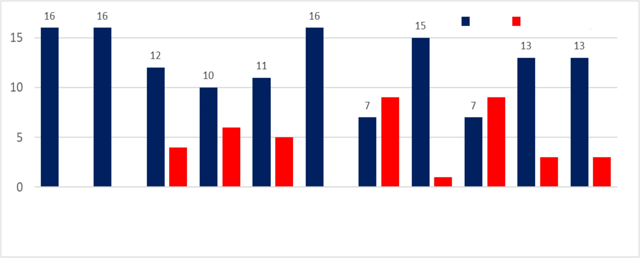
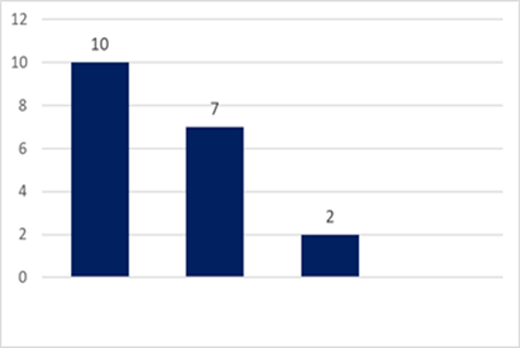
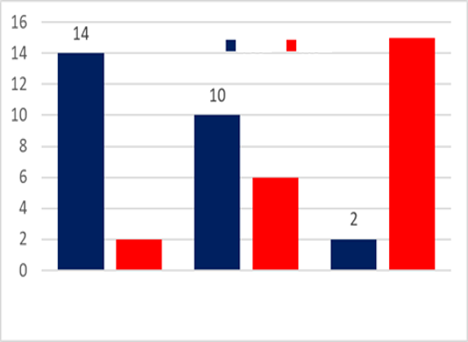
Да
Нет/Нет ответа
Большинство доходов поступают непосредственно на ЕКС (ответы «Да/Нет», в разбивке по странам)
Налоговые доходы | Неналог. доходы | Фонд соцобесп-я | ФМС | Прочие гос. фонды | Внебюдж. доходы | Ср-ва в доверит. управлении | Ср-ва доноров | Прочее | Налоги СОВ | Неналог. доходы СОВ
В большинстве стран предусмотрен прямой доступ к банковской системе для совершения платежей
Доминирующее положение занимают электронные платежи
Да
Нет
Непосред. доступ | Центральный банк | Коммерч. банк | иное
RTGS | Пакетная система обработки платежей | Иное

Slide 9
Но есть и потенциал для улучшения
Неполный охват
«Коммерческий» характер отношений с центральным банком
Более чем в половине стран имеются некоторые фонды (бюджетные и внебюджетные), доходы которых зачисляются на ЕКС (например, гранты и кредитные средства от доноров)
Почти все респонденты отразили документально зафиксированные отношения с ЦБ – в большинстве случаев предусмотрена некоторая плата
Однако охват далеко не полный
Практика управления средствами в доверительном управлении/депозитами также разнится: менее половины подтвердили, что средства размещаются на ЕКС
Лишь в 10 из 16 стран предусмотрено начисление процентов на хотя бы некоторые остатки средств в ЦБ
В большинстве стран процент ниже ключевой ставки ЦБ
(Примерно в том же количестве стран предусмотрена выплата процентов по средствам, размещенным в коммерческих банках)

Slide 10
Содержание
Контекст
Единый казначейский счет
Прогнозирование денежных средств и управление ликвидностью
Выводы и дальнейшие шаги

Slide 11
Смешанная картина
Большинство стран (12 из 16) сообщили о наличии цели высокого уровня в части управления ликвидностью
(Только) в трех странах имеется официальное целевое значение размера буфера ликвидности
Большинство определены в связи с эффективной поддержкой исполнения бюджета, а не эффективным использованием денежных средств
Похоже что в других странах целевой размер буфера выдерживается на практике.
Но некоторые цели определены неудачно или неточно
В большинстве стран предусмотрены некоторые резервные механизмы (напр., изъятие депозитов из коммерческих банков), кредитные линии никто не использует
Во всех странах есть потенциал прогнозирования
На практике картина несколько разнится (см. следующий слайд)
Сложности с измерением «эффективности»

Slide 12
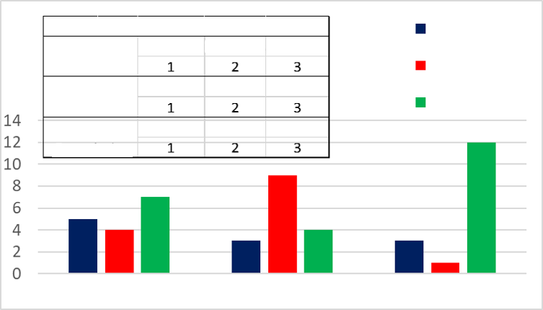
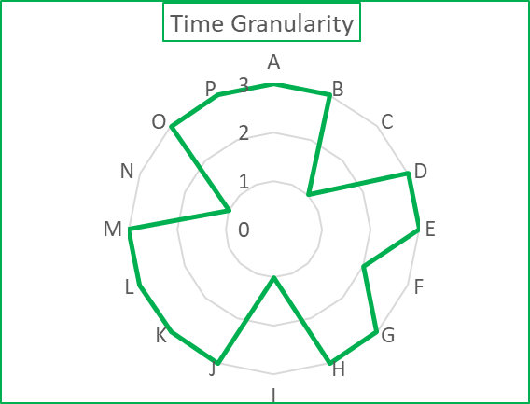
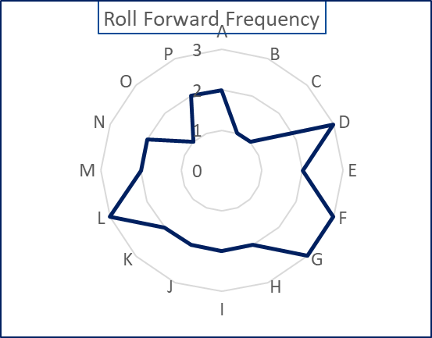
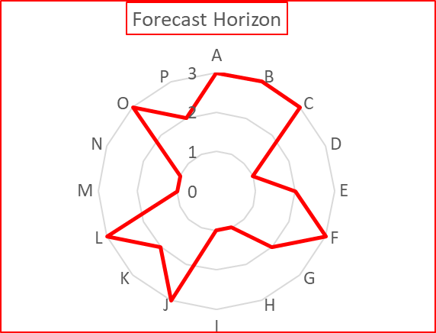
Практика прогнозирования
Только 1 страна получила 3 балла по всем 3 аспектам; многие получили 2 балла
Горизонт прогнозир-я
БАЛЛЫ
Балл=1
Детализация прогноза
1 мес.
3 мес.
Дольше
Балл=2
Период. скольз. прогноза
3 мес.
1 мес.
1 нед.
Балл=3
Детализация прогноза
Ежемес.1
Еженед.2
Ежедн.
Горизонт
Скользящий прогноз
Детализация
Периодичность скользящего прогноза
Горизонт прогнозирования

Slide 13
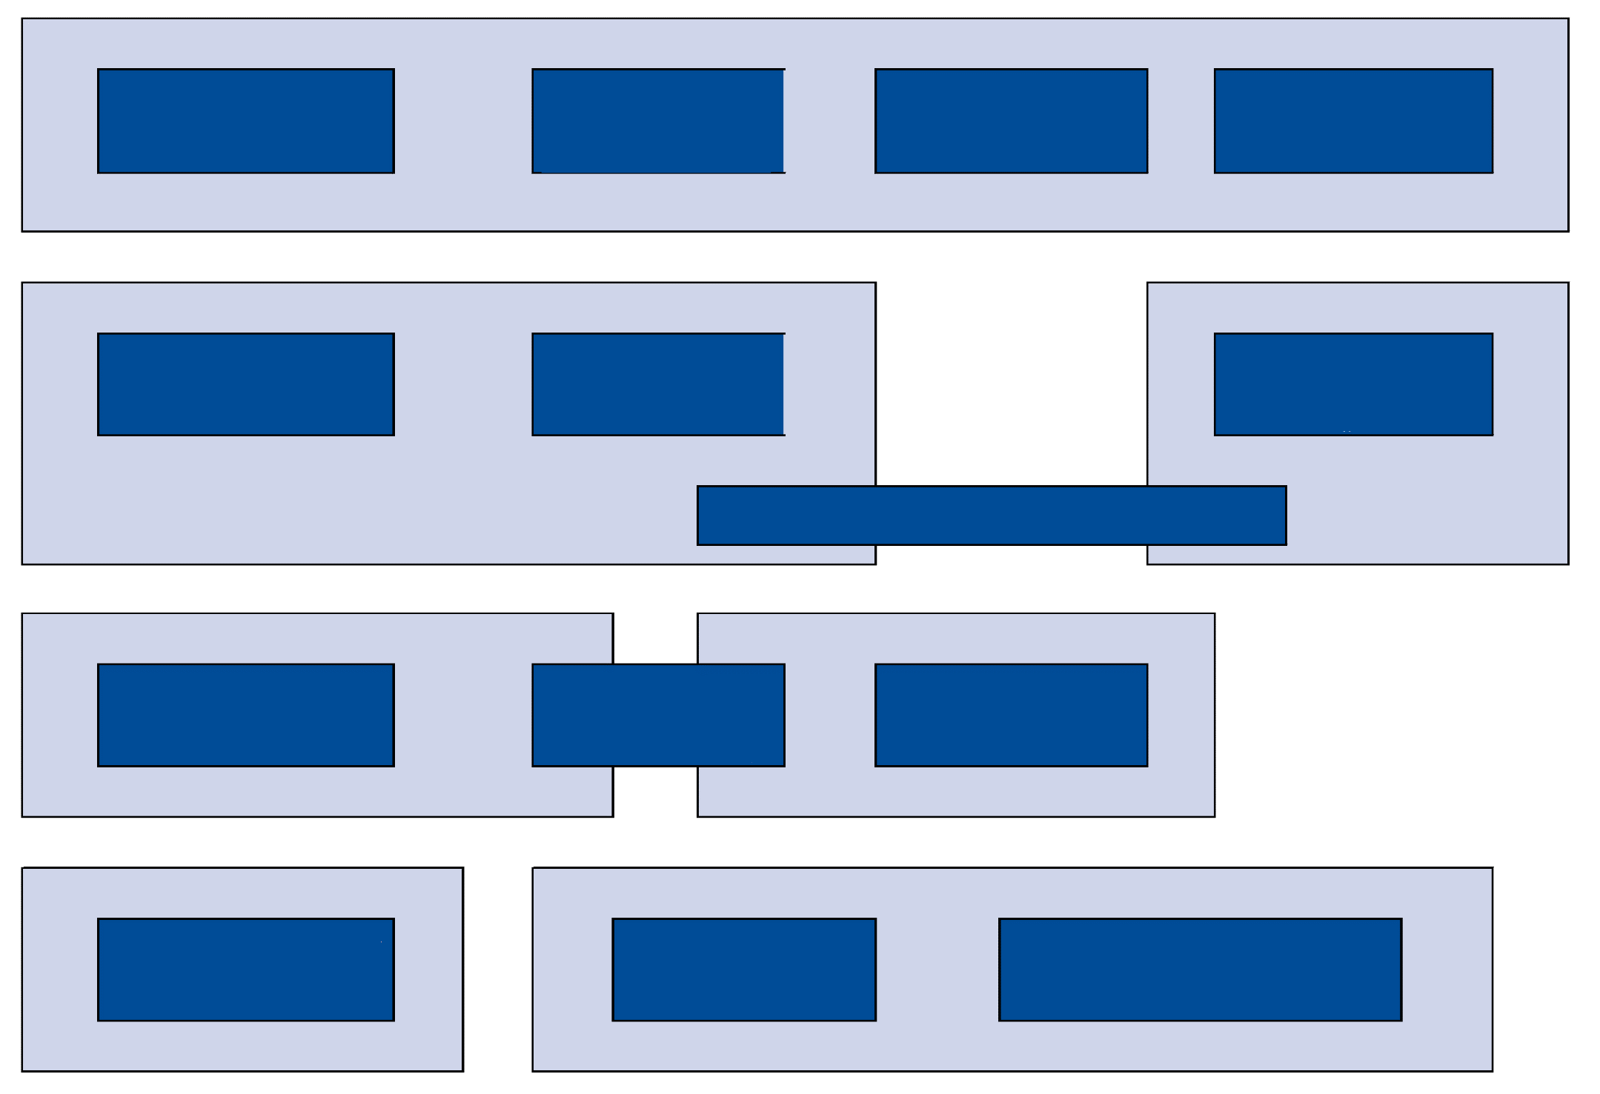
Институциональные модели
Прочие функции казначейства
Прогноз. ликвидности
Управление ликвидностью
Управление долгом
2 страны
11 стран (модель характерна для региона): сильное Казначейство с отдельной развивающейся функцией управления долгом
Прочие функции казначейства
Прогноз. ликвидности
Управление долгом
Управление ликвидностью
Прочие функции казначейства
Прогноз. ликвидности
Управление долгом и ликвидностью
2 страны
Прочие функции казначейства
Прогноз. ликвидности
Управление долгом и ликвидностью
1 страна
Только в 7 из 16 стран официально предусмотрена координация работы с ликвидностью или имеется комитет по управлению ликвидностью высокого уровня

Slide 14
Ограниченная практика активного управления ликвидностью
Во всех странах-респондентах департамент работы с долгом (или его эквивалент) отвечает за выпуск краткосрочных (и долгосрочных) долговых инструментов и другие виды заимствований
Излишек ликвидности: половина респондентов могут размещать депозиты в ЦБ, половина – в коммерческих банках (некоторые страны могут использовать оба варианта)
Ответственность за краткосрочное инвестирование излишка ликвидности может лежать на разных подразделениях,
В большинстве стран в качестве инструмента краткосрочных заимствований используются казначейские векселя
Однако, судя по ответам, эти векселя рассматриваются скорее в качестве регулярно выпускаемого инструмента управления долгом,
Только 3 страны имеют возможность осуществлять операции заимствования и кредитования посредством РЕПО.
Потенциал для активного управления ликвидностью с применением широкого спектра инструментов очевидно требует дальнейшего наращивания
из-за чего возникает обеспокоенность касательно способности наладить скоординированное/последовательное взаимодействие с рынками краткосрочных инструментов
а не инструмента для более гибкого управления ликвидностью

Slide 15
Содержание
Контекст
Единый казначейский счет
Прогнозирование денежных средств и управление ликвидностью
Выводы и дальнейшие шаги

Slide 16
Некоторые выводы
Подходы неодинаковы, что ожидаемо вследствие отличий в законодательстве, институциональных и финансовых системах, а также административной культуре и истории
При этом имеется группа стран, которые сформировали потенциал и механизмы, соответствующие надлежащей мировой практике
Полученные ответы говорят о том, что во многих странах достижению этих результатов способствовали мероприятия тематической группы КС по управлению ликвидностью
Ряд стран отметили недавние реформы, включая расширение ЕКС и улучшение его механизмов; совершенствование платежных систем, обеспечивающее электронную или более оперативную обработку операций; реформы в области прогнозирования движения денежных средств и управления ликвидностью. Вследствие пандемии COVID-19 произошли или запланированы дальнейшие изменения

Slide 17
Взгляд на перспективу
Тем не менее, полученные результаты говорят о том, что всем странам необходимо в той или иной степени совершенствовать свои подходы, инструменты или институты
Имеются области, где есть потенциал для дальнейшего сравнительного анализа и предоставления технического содействия (см. следующие слайды)
Очевидны перспективы для дальнейшего обмена опытом между странами-участницами; тематическая группа сохраняет высокую актуальность для ее членов

Slide 18
Структура и охват ЕКС
Структура
Различные модели ЕКС и платежных систем: аргументы «за» и «против»
Охват
Расширение охвата за счет включения остатков средств ВБФ, средств в доверительном управлении, средств доноров и т.д.
Преимущества кредитных лимитов; управление через ИСУГФ или банки
Совершенствование учета и контроля
Увязка субструктур ЦБ через ЕПС
Защита права распоряжаться бюджетными средствами, где это требуется законодательно
Средства СОВ
Включать или не включать? Аргументы «за» и «против».
Мировой опыт: что это означает на практике?
Применение ИКТ для более эффективной консолидации
Внутренняя структура (сетевая, «пирамидальная»)
Управление процессом; включение в прогнозы

Slide 19
Управление ликвидностью
Цель управления ликвидностью
Что это означает для казначейства: формирование новых функций и компетенций
Связь с управлением долгом: соответствующие роли и структуры для координации
Буфер ликвидности
Какой «должна» быть цель управления ликвидностью? Примеры из мирового опыта
Что это, зачем он нужен, какие выгоды дает наличие официального целевого показателя?
Примеры из мирового опыта
Инвестирование излишка ликвидности
Риски и инструменты
Организационные схемы и процессы
Инвестирование на практике
Определение размера буфера

Slide 20
Благодарю за внимание!
Вопросы, комментарии?
С полными результатами Опроса можно ознакомиться здесь: https://www.pempal.org/sites/pempal/files/2021_tsa_and_cm_in_pempal_countries_rus.pdf

